Slide 1
前端与移动设计 HTML5 Overview
在工业史上，一种新技术代替旧的技术是不以人的意志为转移的。人生最幸运之事就是发现和顺应这个潮流。
－－吴军《浪潮之颠》
@author 赵永利
zhaoyl_bj@163.com

Slide 2
Agenda
H5 简介
分辨率、像素、DPR、PPI、Viewport
盒子模型
H5 新增标签
C3 动画
响应式布局
移动端框架简介-JQuery Mobile
Javascript Tips

Slide 3
一、H5简介
H5是什么？
H5能做什么？
H5有哪些优点？
H5的发展现状

Slide 4
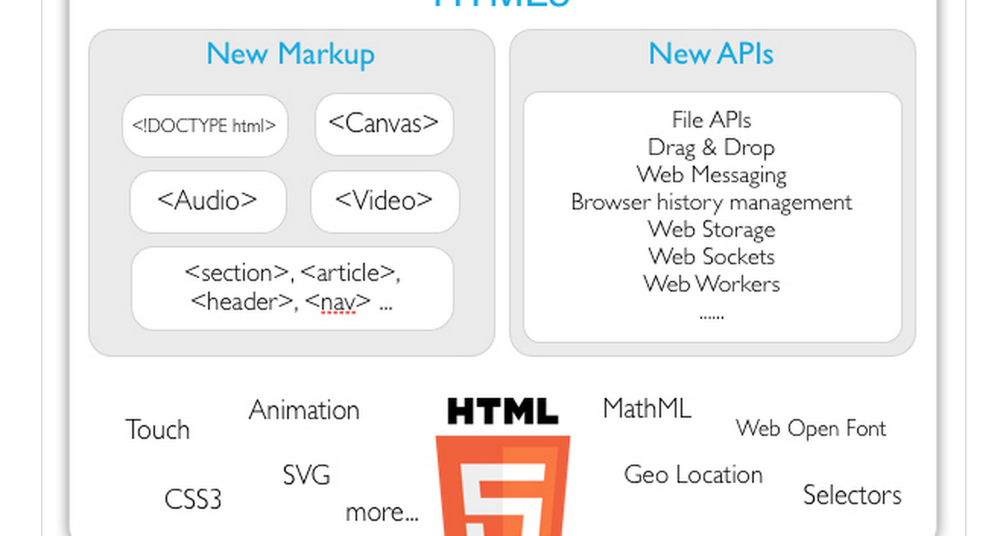
什么是html5
万维网的核心语言、超文本标记语言（HTML）的第五次重大修改。HTML5 已经于2014年10月正式定稿。然而，大部分现代浏览器已经具备了某些HTML5支持。HTML5是web时代最前沿的技术，它特有canvas标签和多种选择的游戏开发引擎，让游戏开发更便捷。如果说苹果重新发明了手机，那么HTML5则重新定义了网络。它是链接手机、平板电脑、PC以及其他移动终端的桥梁，可以更丰富地展现页面，让视频、音频、游戏以及其他元素构成一场华丽的代码盛宴。
过去 12年，Web 互动都由 Adobe Flash 主宰，而现在大家都把目光转向了 HMTL5，因为它在平台和移动设备上表现出众。
Notes:
HTML5草案的前身名为 Web Applications 1.0，于2004年被WHATWG提出，于2007年被W3C接纳，并成立了新的 HTML 工作团队。2013年5月6日， HTML 5.1正式草案公布。该规范定义了第五次重大版本，第一次要修订万维网的核心语言：超文本标记语言（HTML）。在这个版本中，新功能不断推出，以帮助Web应用程序的作者，努力提高新元素互操作性。
HTML5是HTML(Hyper Text Mark-up Language)即超文本标记语言或超文本链接标示语言的第五个版本.目前广泛使用的是HTML4.01.
HTML5草案的前身名为Web Applications 1.0
2004年被WHATWG (Web Hypertext Application Technology Working Group) 提出.
2007年被W3C(World Wide Web Consortium )接纳，并成立了新的HTML工作团队。
2008年1月22日，第一份正式草案公布.

Slide 5
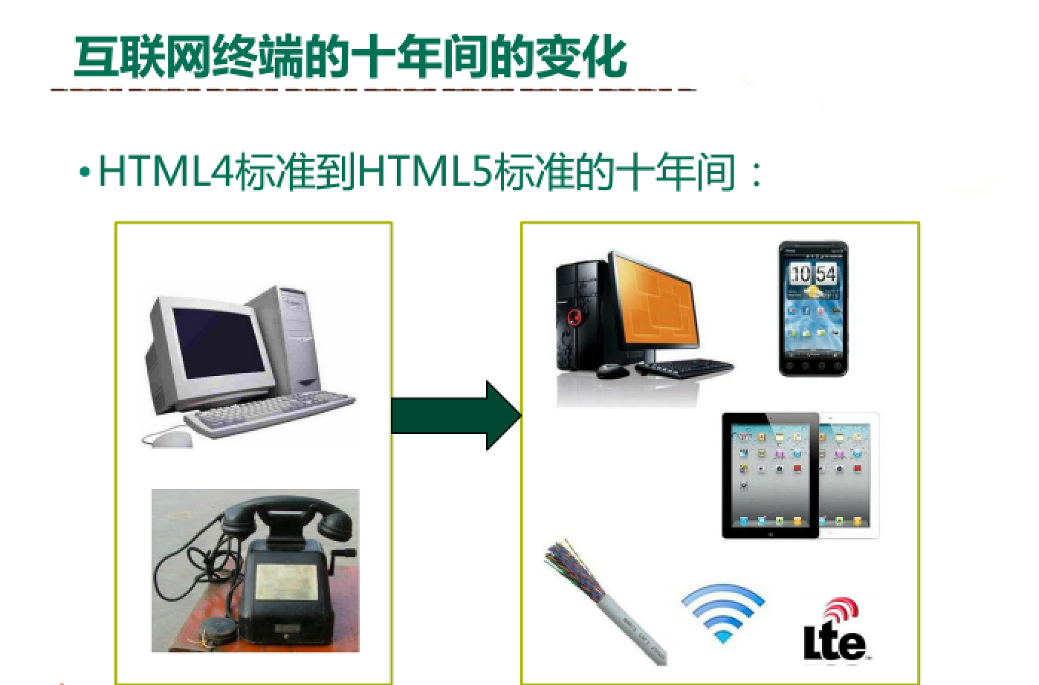
互联网终端的十年间变化

Slide 6
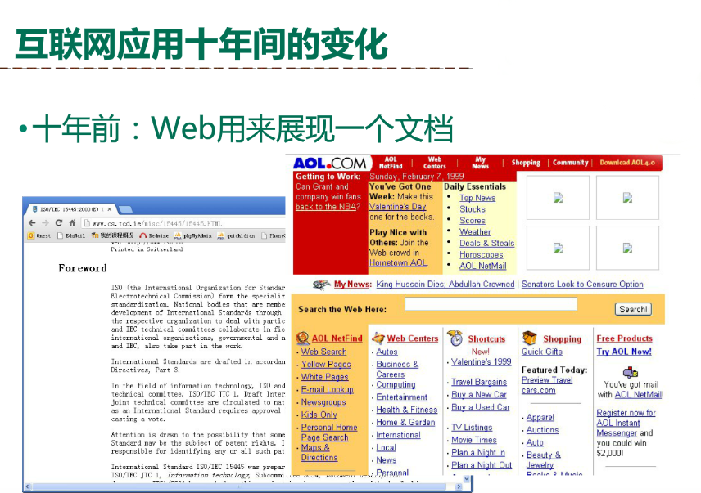
互联网应用的变化

Slide 7
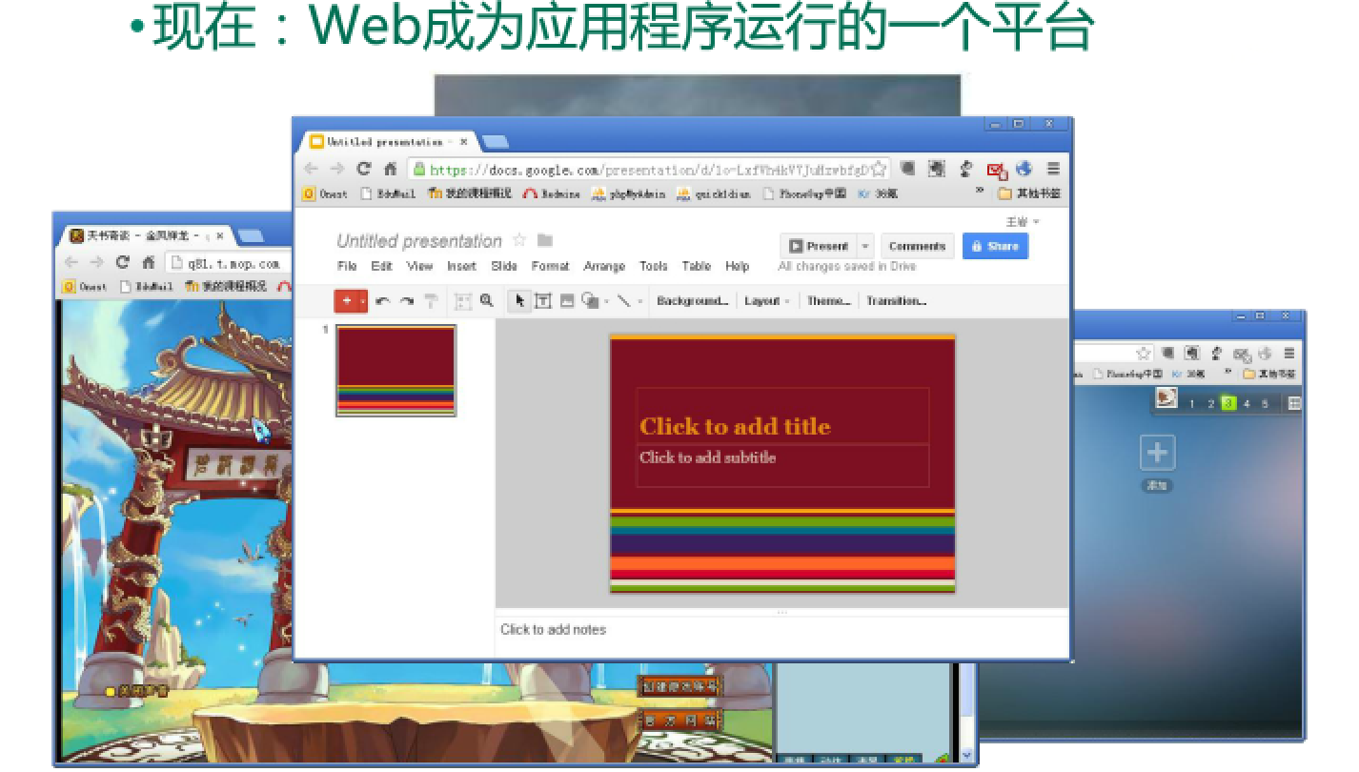
互联网应用的变化

Slide 8
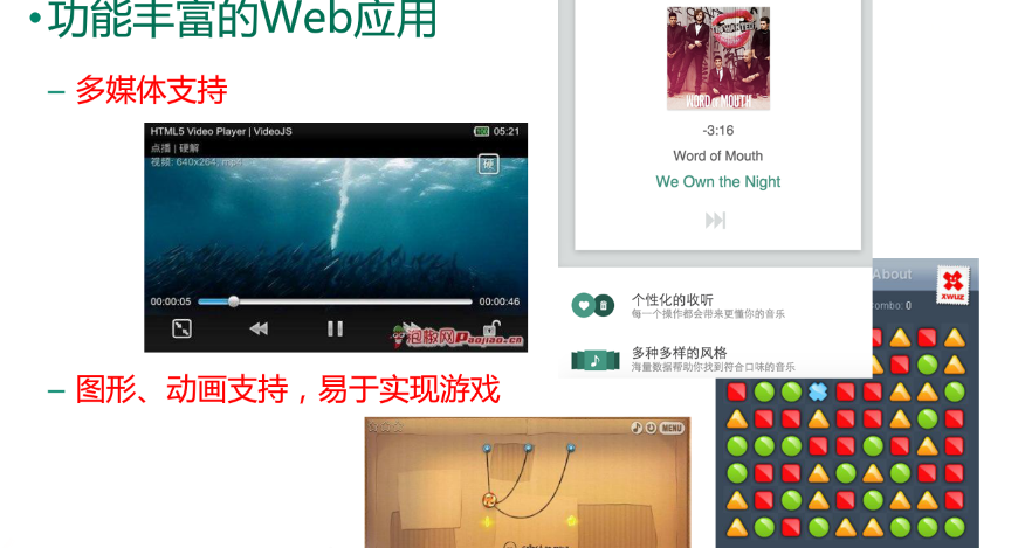
H5能做什么

Slide 9
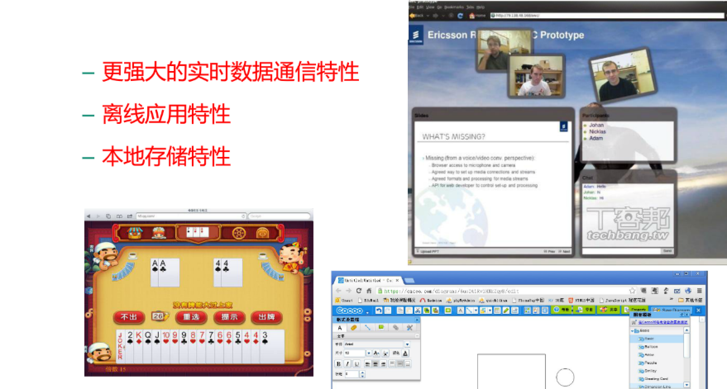
H5能做什么

Slide 10
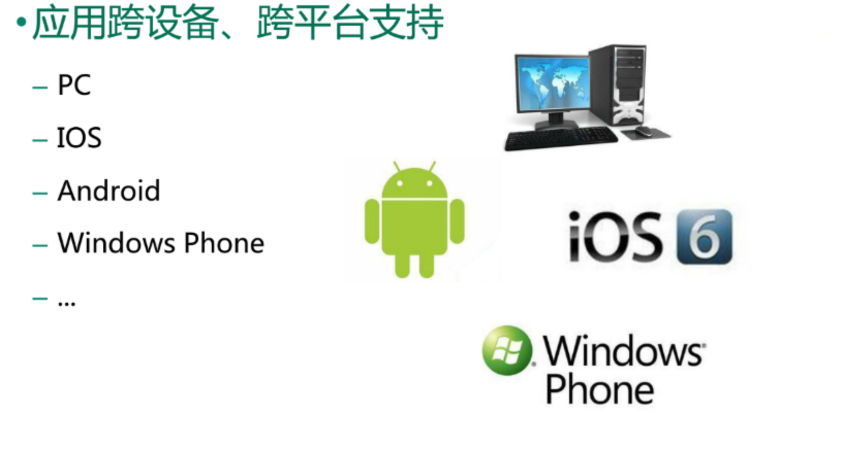
H5能做什么

Slide 11
HTML5可以做什么
除了实现之前HTML可以实现的功能外,HTML5做以下特别的事情：
1、本地存储 基于HTML5开发的网页APP拥有更短的启动时间，更快的联网速度，这些全得益于HTML5 APP Cache，以及本地存储功能。
2、实现多媒体更加简单 利用HTML5的<video>和<audio>非常方便的在网页上添加视频和音频，不需要很复杂的代码，就能打造一款功能齐全的HTML5播放器。
3、三维图形和动画 HTML5的3D引擎却可以更方便的实现3D效果，而且更加逼真。
4、CSS3的运用 CSS3提供更多的CSS属性，可以做更丰富的渲染效果。

Slide 12
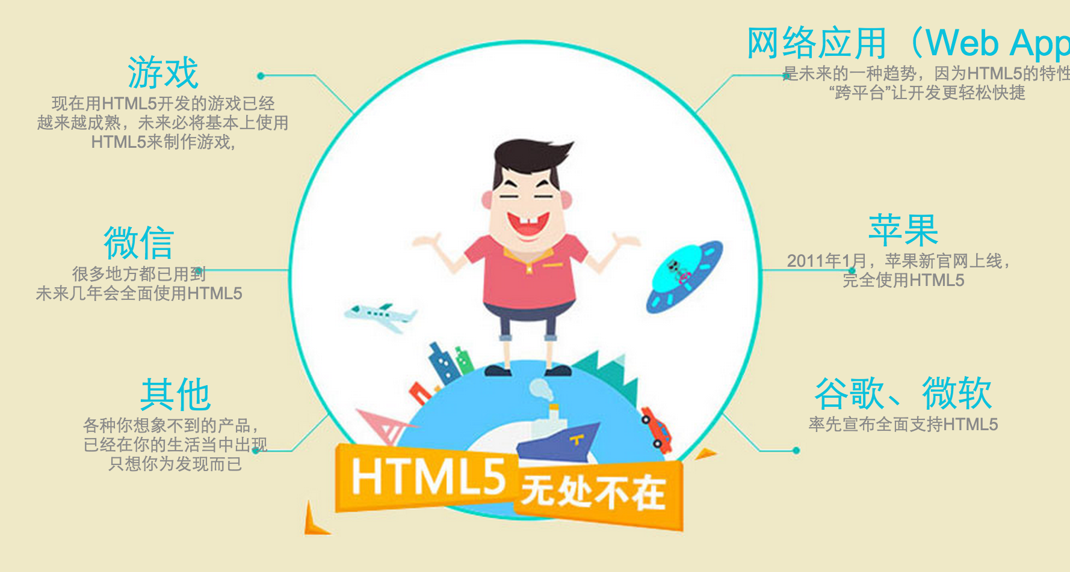
原谅我得盗图…

Slide 13
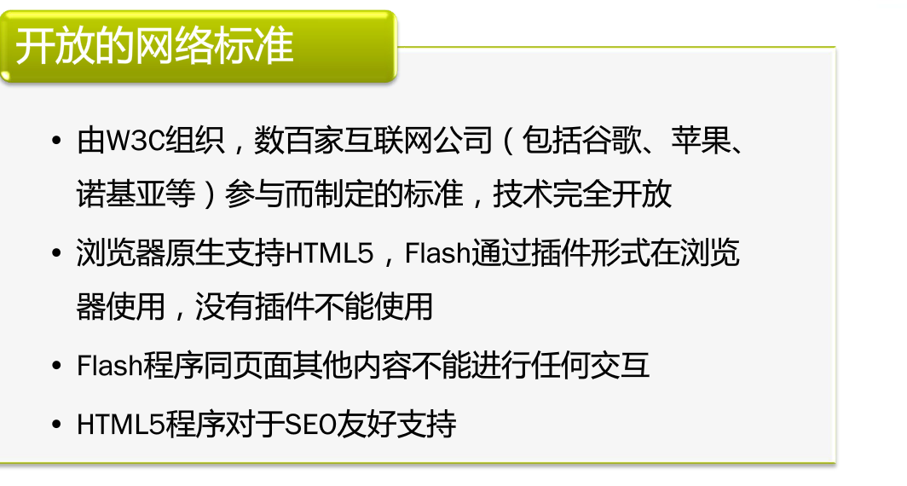
H5的优点

Slide 14
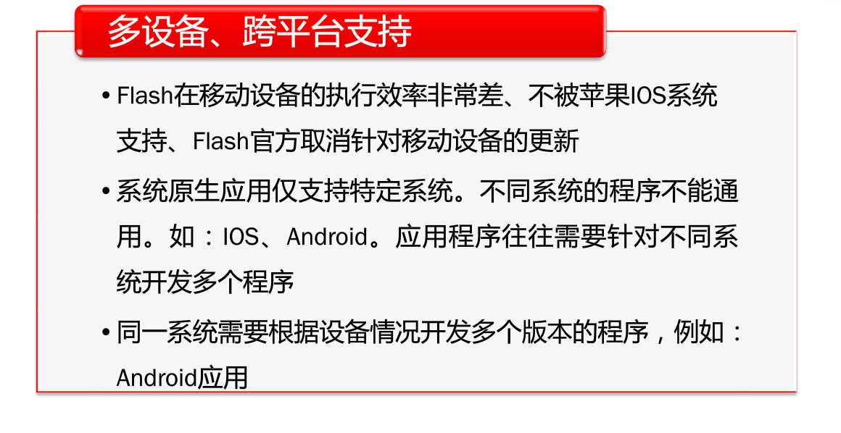
H5的优点

Slide 15
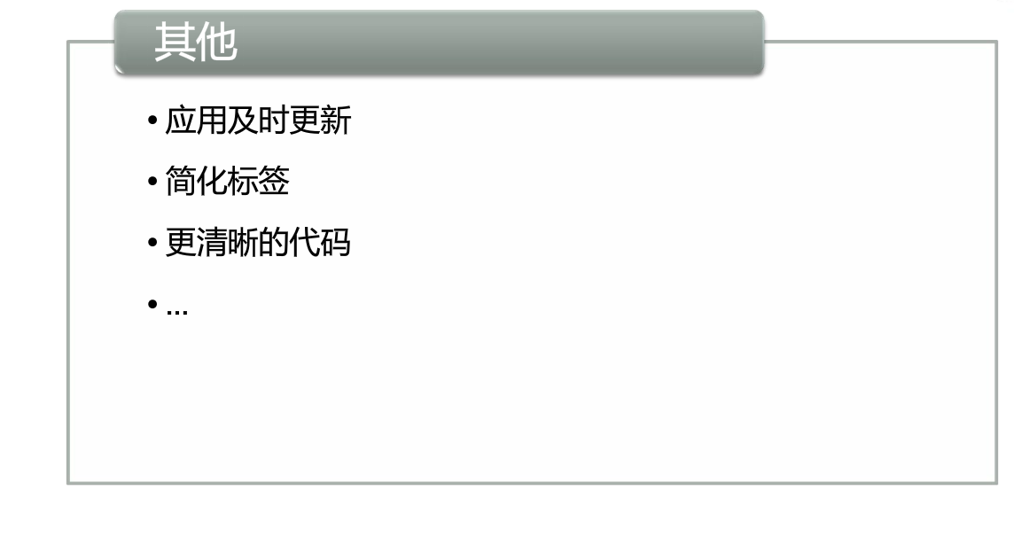
H5的优点

Slide 16
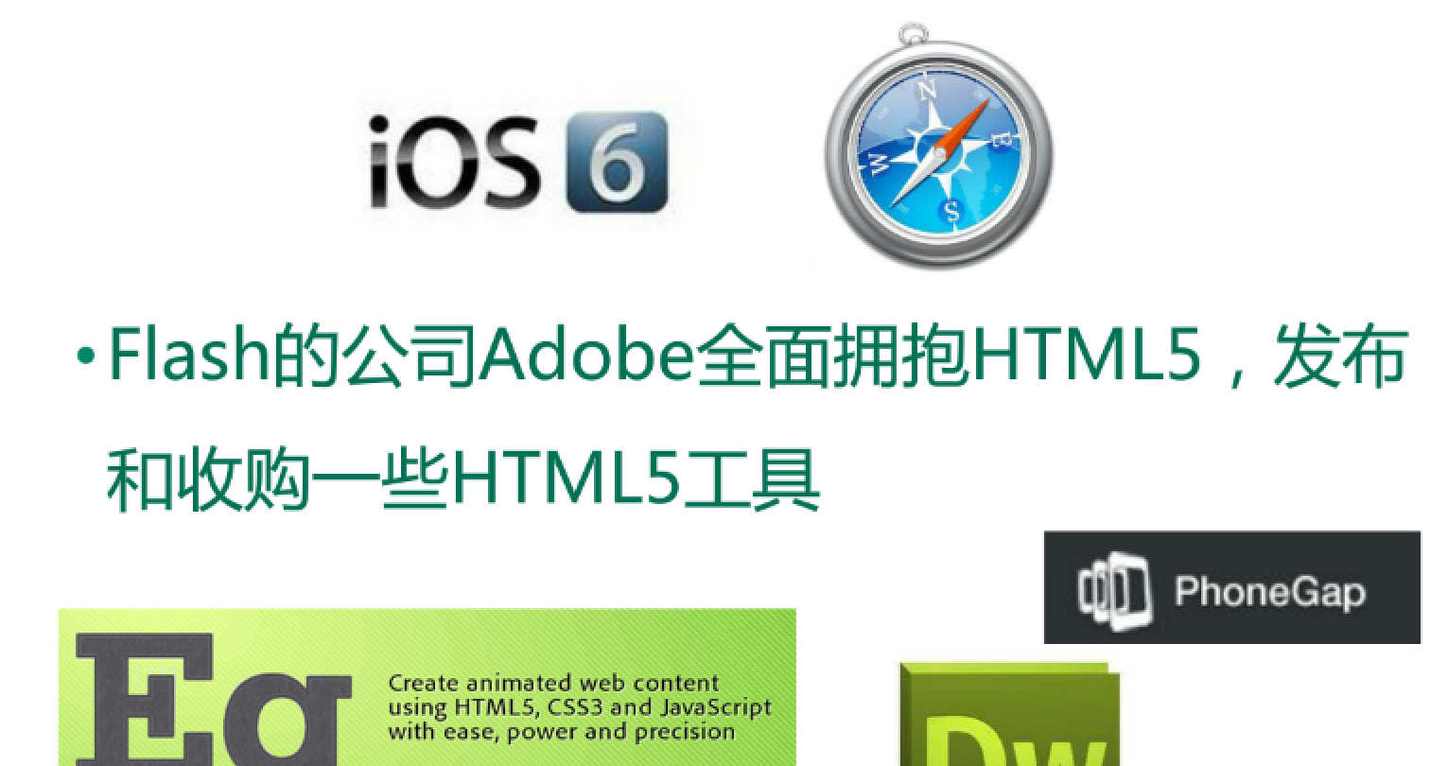
H5有多么火爆？

Slide 17
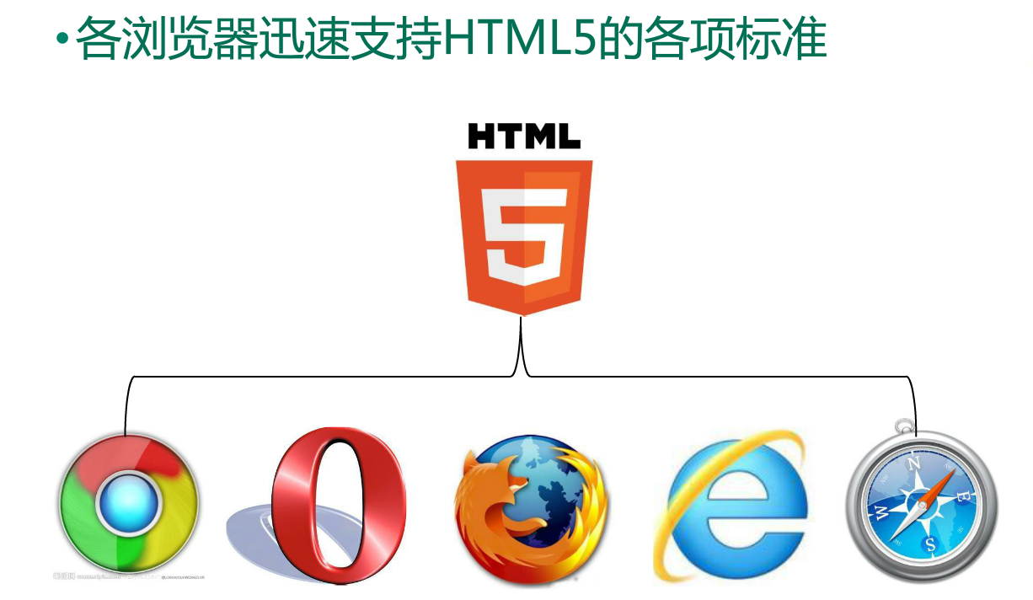
H5有多么火爆？

Slide 18
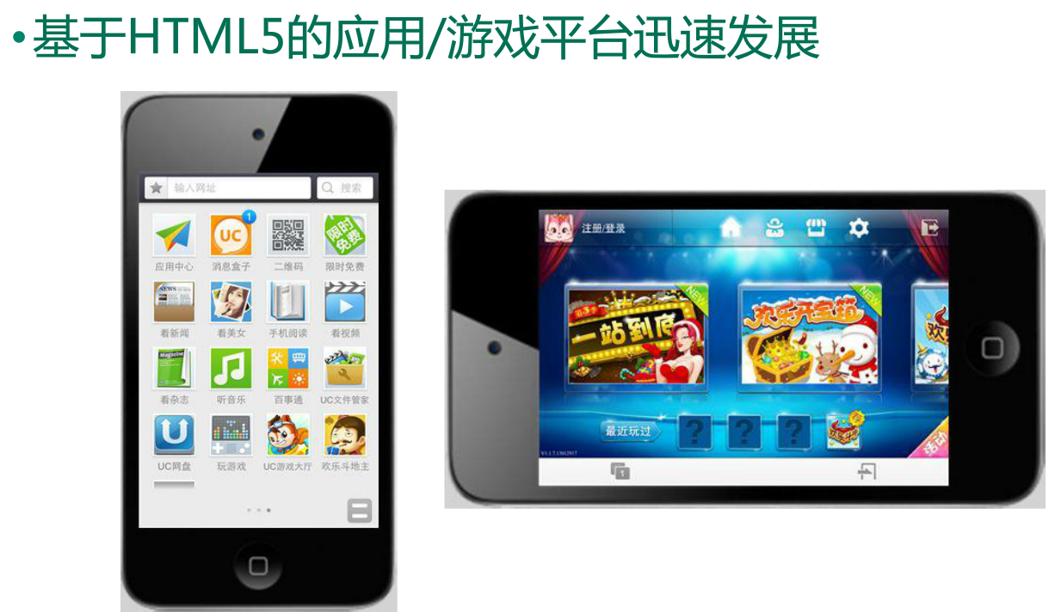
H5有多么火爆？

Slide 19
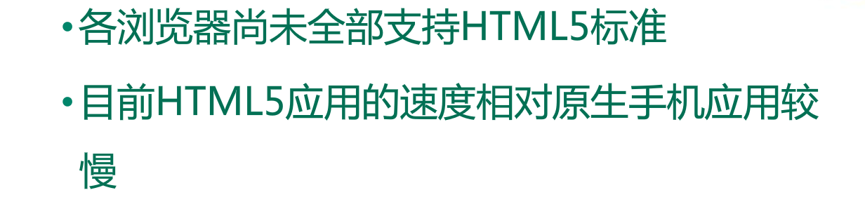
H5的一些不足

Slide 20
Native App、Web App、Hybrid App
Native App：
1、开发成本非常大。一般使用的开发语言为JAVA、C++、Objective-C。
2、更新体验较差、同时也比较麻烦。每一次发布新的版本，都需要做版本打包，且需要用户手动更新（有些应用程序即使不需要用户手动更新，但是也需要有一个恶心的提示）。
3、非常酷。因为native app可以调用IOS中的UI控件以UI方法，它可以实现WebApp无法实现的一些非常酷的交互效果。
Web App：
1、开发成本较低。使用web开发技术就可以轻松的完成web app的开发。
2、升级较简单。升级不需要通知用户，在服务端更新文件即可，用户完全没有感觉。
3、维护比较轻松。和一般的web一样，维护比较简单，它其实就是一个站点。

Slide 21
Native App、Web App、Hybrid App
Hybrid App
Hybrid APP指的是半原生半Web的混合类App。需要下载安装，看上去类似Native App，但只有很少的UI Web View，访问的内容是 Web 。
例如Store里的新闻类APP，视频类APP普遍采取的是Native的框架，Web的内容。
Hybrid App 极力去打造类似于Native App 的体验，但仍受限于技术，网速，等等很多因素。尚不完美。
Notes:
Hybrid App的优点：
支持多平台访问
手机功能都可访问
适用于应用商店
部分支持离线功能
Hybrid App的缺点：
未知的部署时间
用户体验不如本地应用
性能速度较慢（需链接网络）

Slide 22
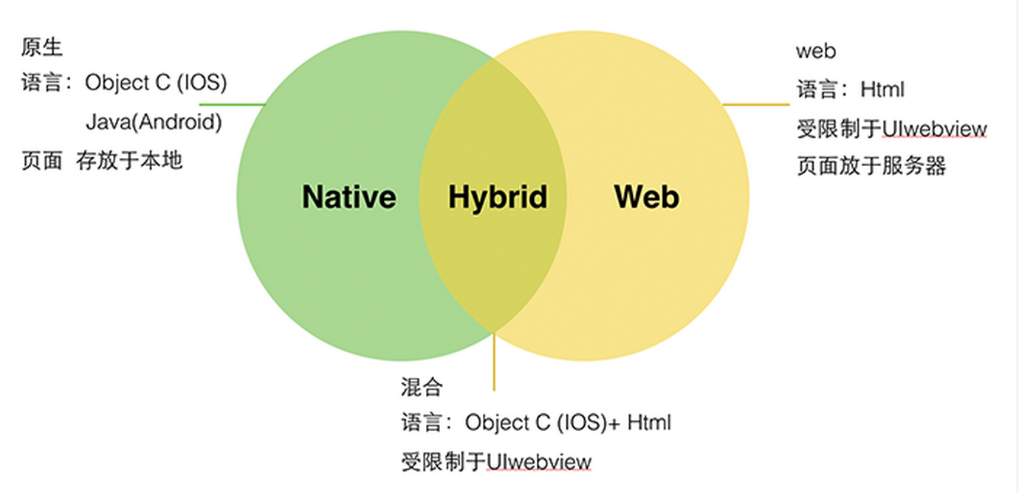
Native App、Web App、Hybrid App

Slide 23
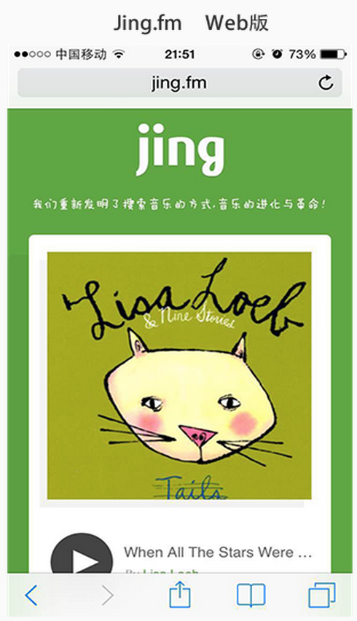
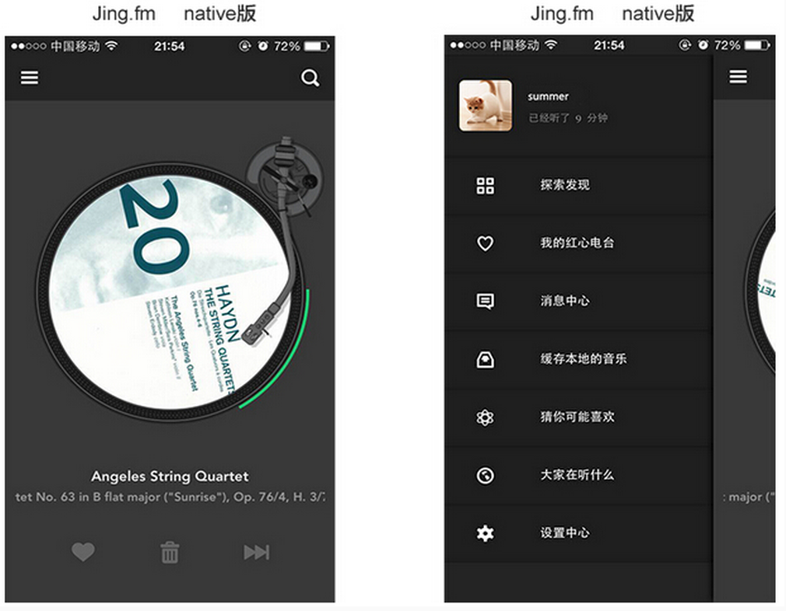
Native App、Web App、Hybrid App
Notes:
Web APP首页去除冗余的功能，回溯本源，只给用户提供了jing.fm最初的本质需求—电台。既符合H5精简功能又达到了突出核心功能的设计原则。
重要的并不是我们提供的信息量有多大，而是我们能否给他们提供真正需要的信息。

Slide 24
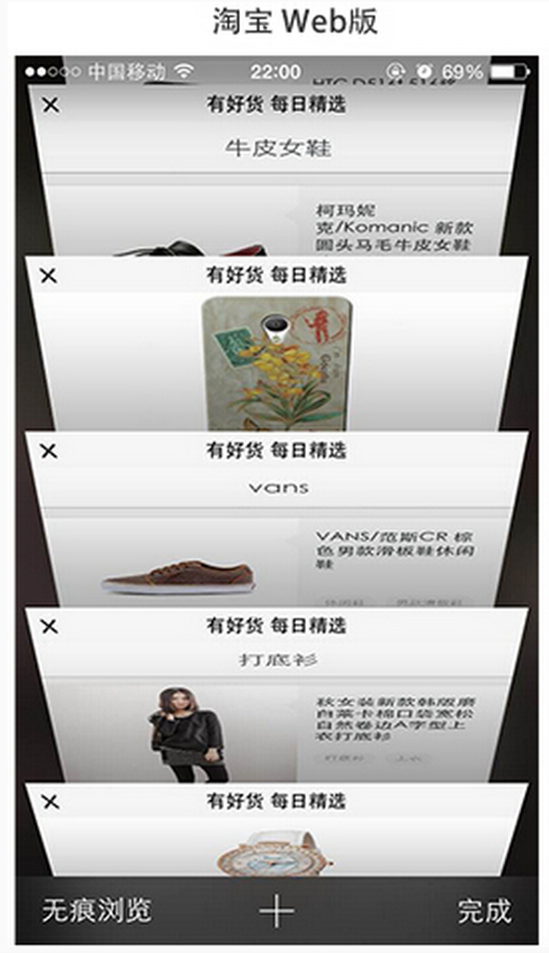
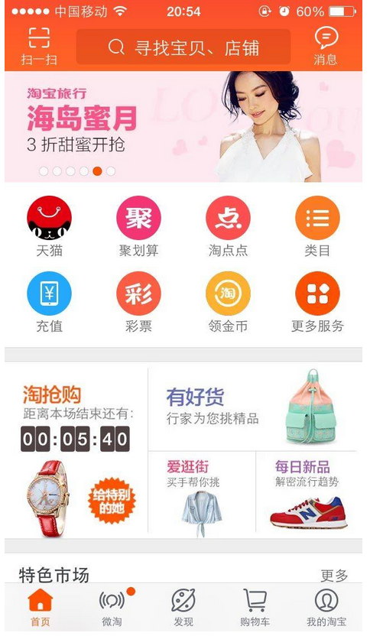
Native App、Web App、Hybrid App

Slide 25
移动web基础知识－分辨率
一张640*1136的图片
能不能在iphone5上完全显示？
为什么iphone5 是320px*568px？ Dpr=2
PX：CSS pixels 逻辑像素、浏览器的抽象单位
DP，PT ：device independent pixels 设备无关像素
DPR：devicePixelRation 设备像素缩放比
计算公式：1px = (dpr²)×dp

Slide 26
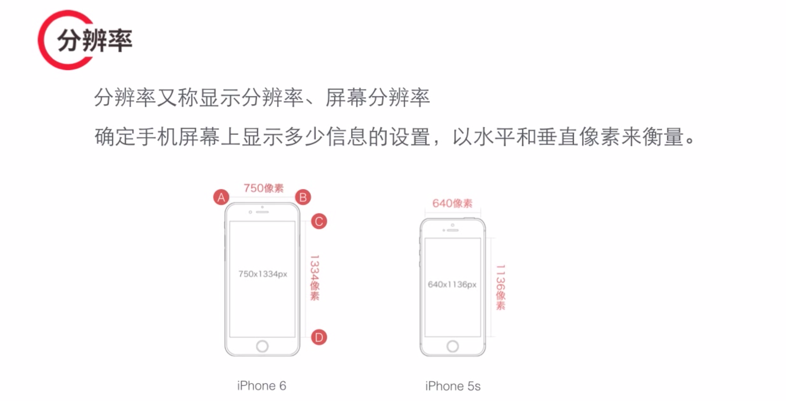
分辨率

Slide 27
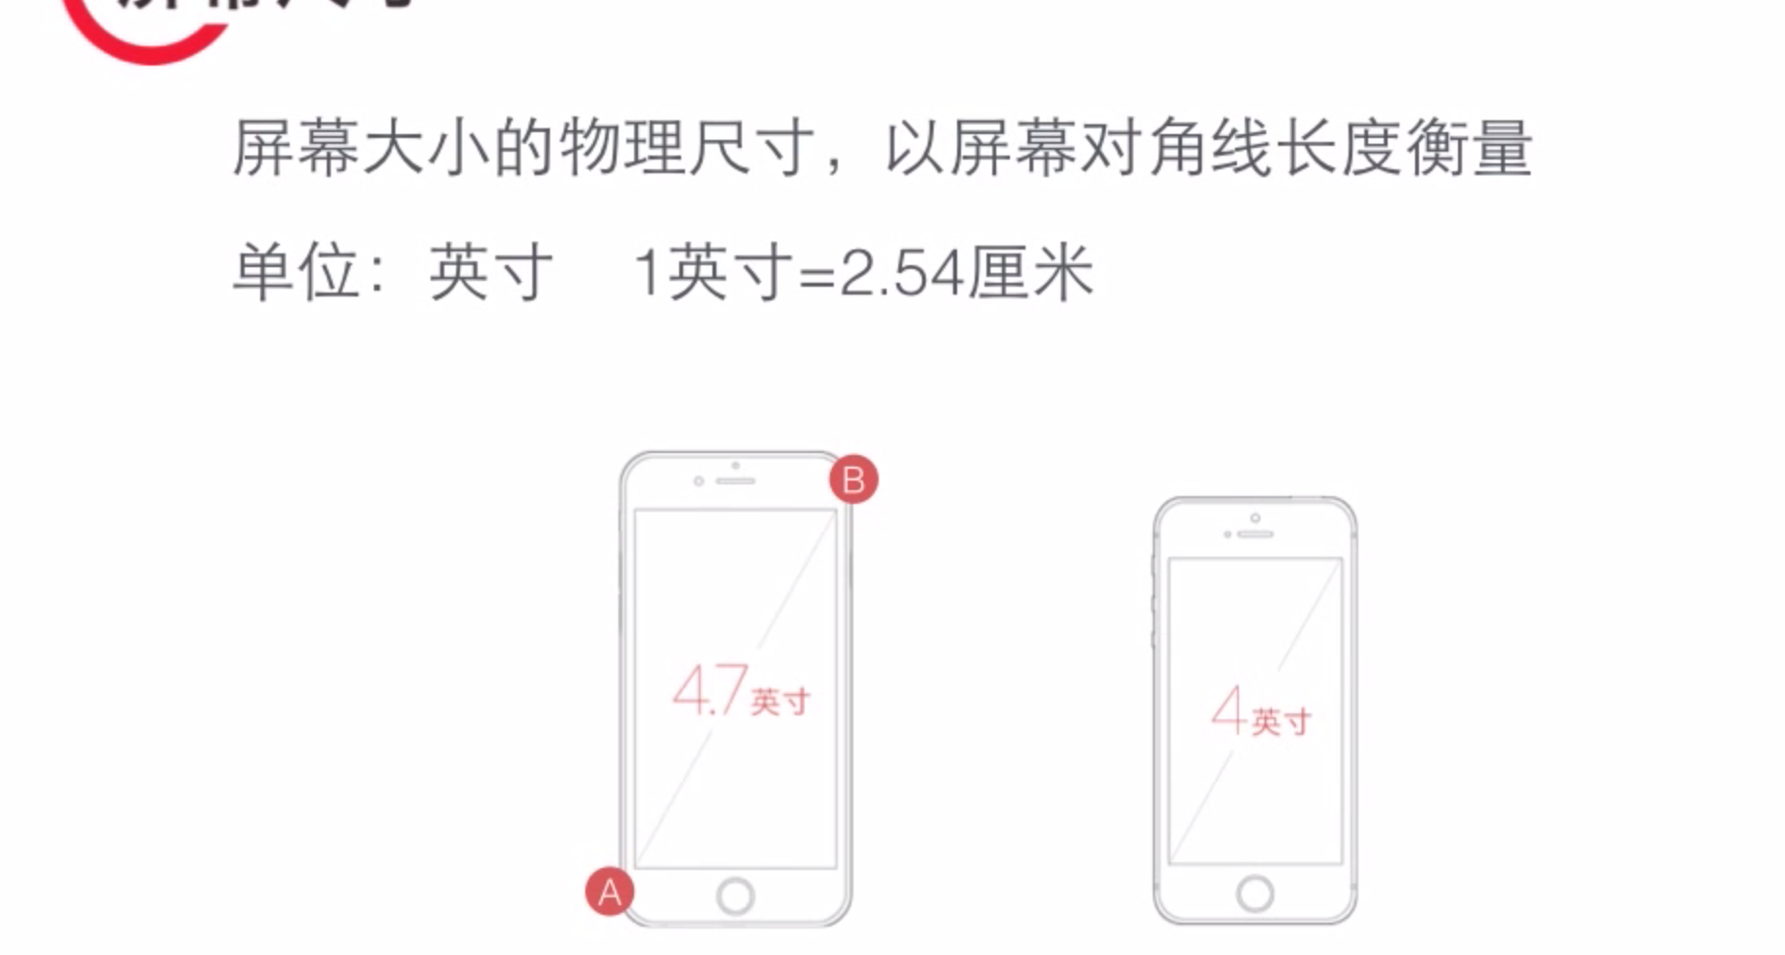
屏幕尺寸

Slide 28
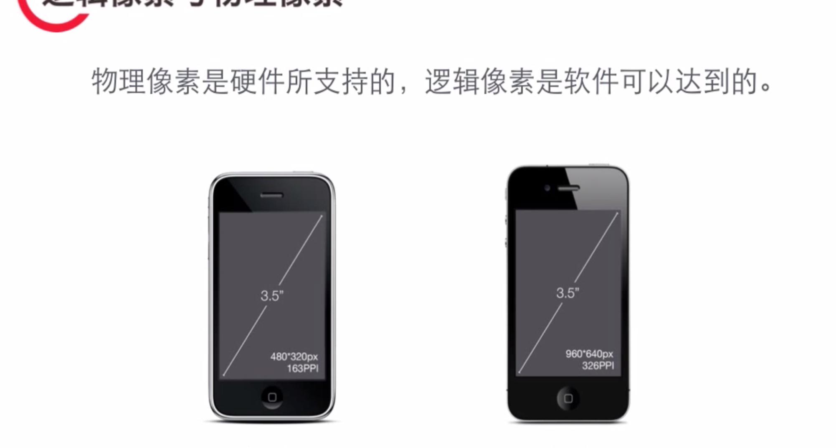
逻辑像素与物理像素
Notes:
Px：CSS pixels 逻辑像素、浏览器的抽象单位
Dp，Pt ：device independent pixels 设备无关像素
Dpr：devicePixelRation 设备像素缩放比
计算公式：1px = (dpr平方)＊dp

Slide 29
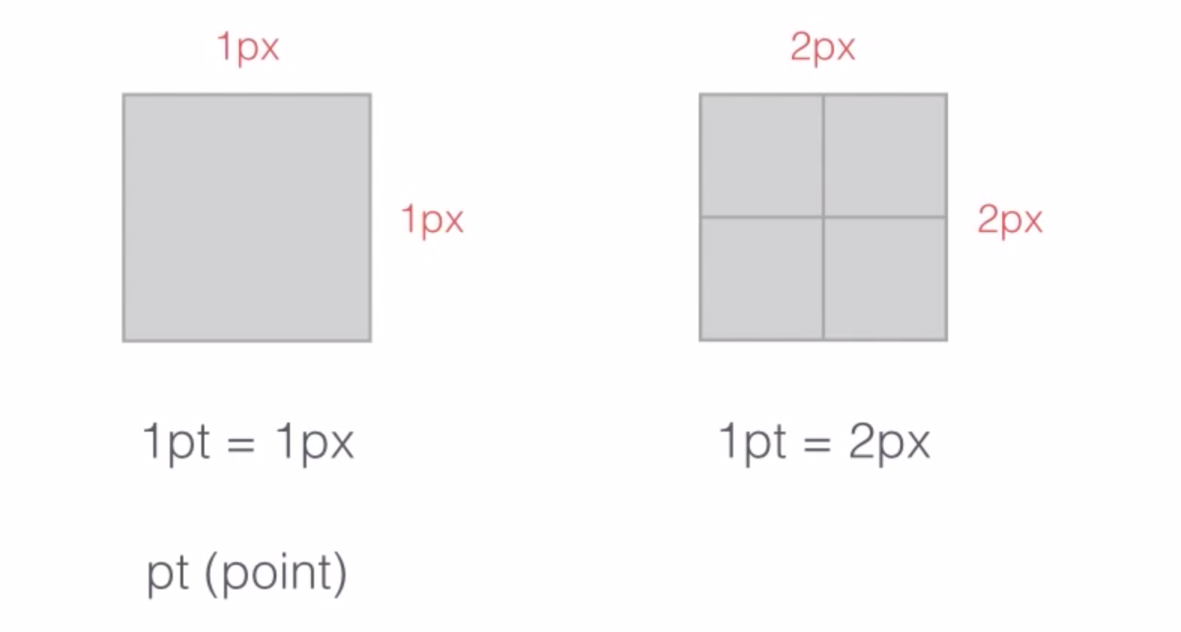

Slide 30
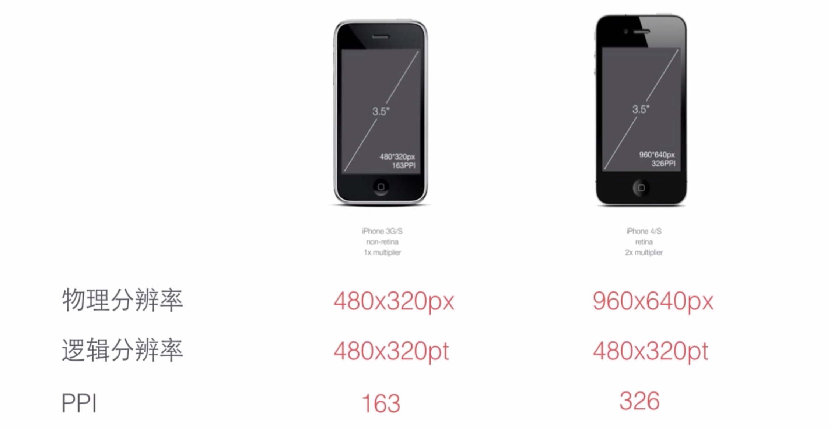

Slide 31
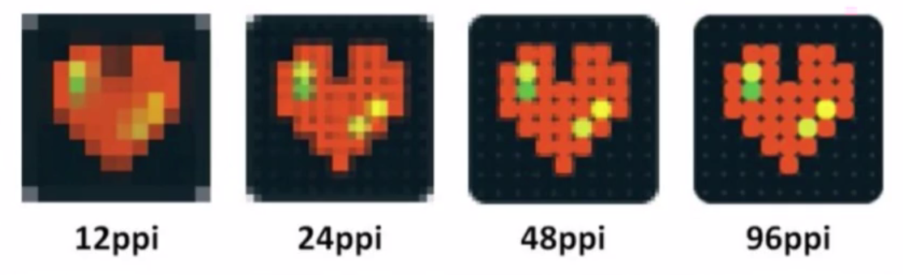
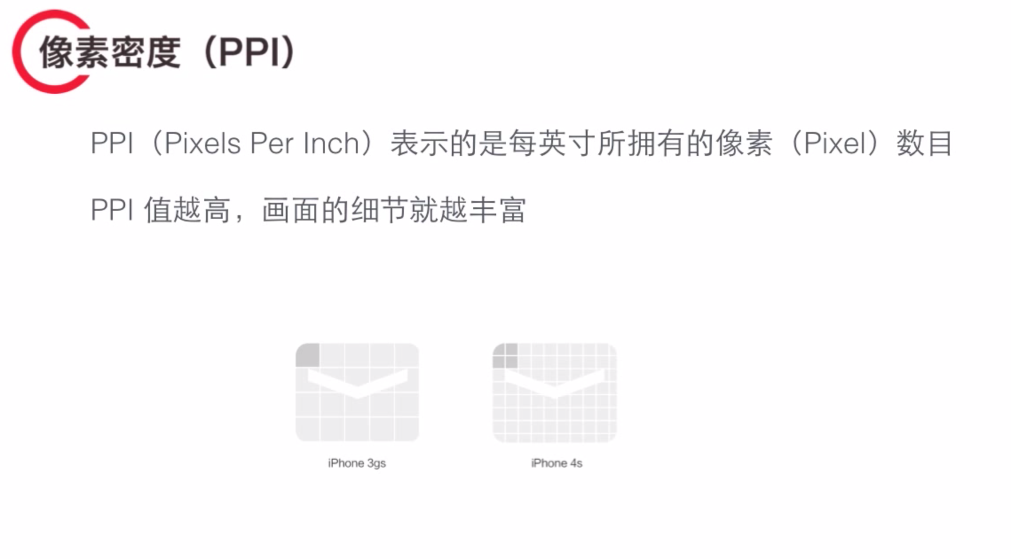
像素密度

Slide 32
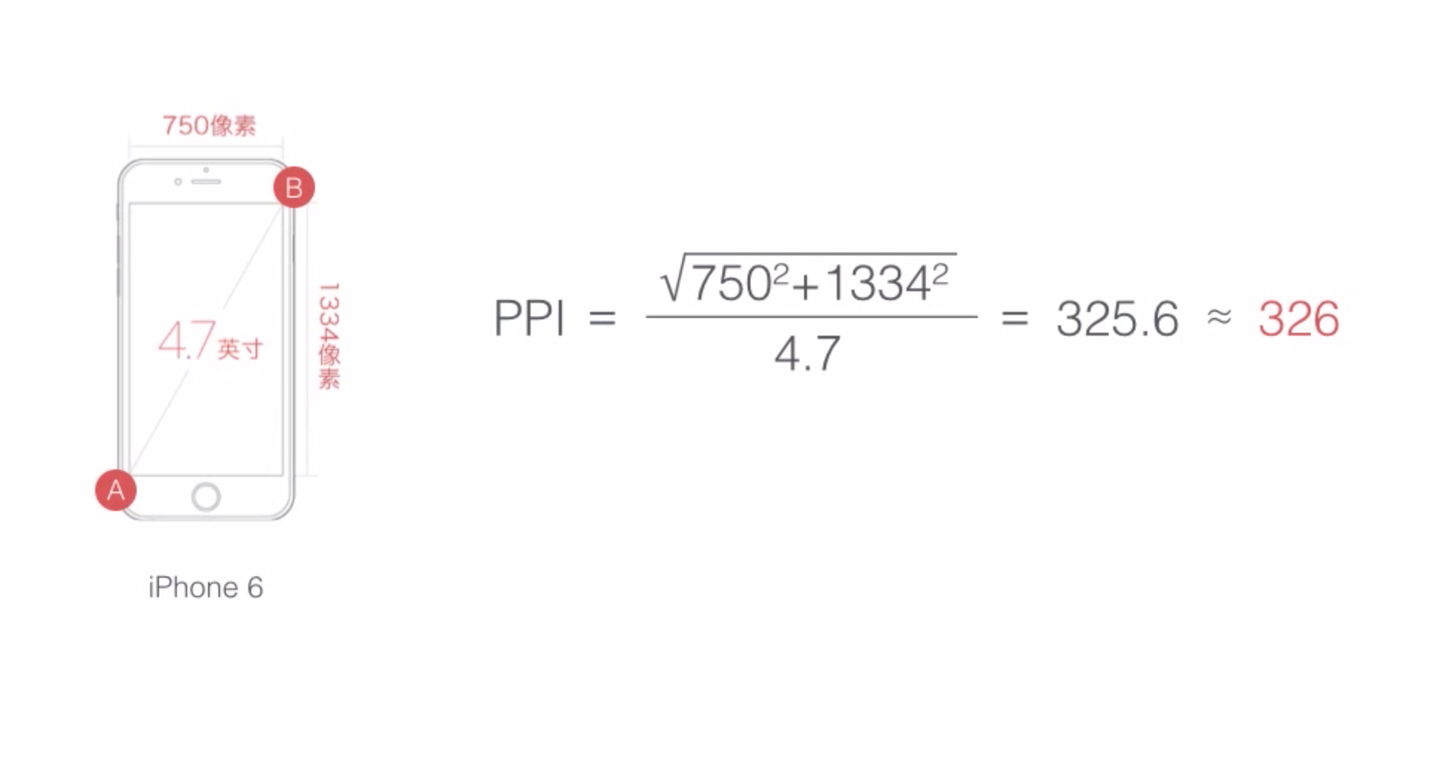
像素密度计算公式

Slide 33
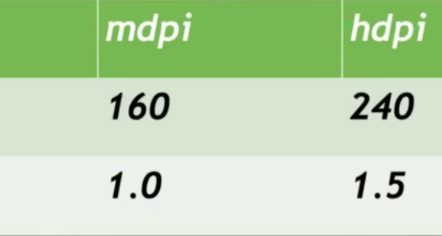
PPI&DPR

Slide 34
以Iphone5为例说明
设备分辨率1136*640 dp
√（1136²+640²）/4=326ppi
1px = dpr²×dp
326ppi 属于retina屏幕，dpr=2
Iphone5的屏幕为320*568px

Slide 35
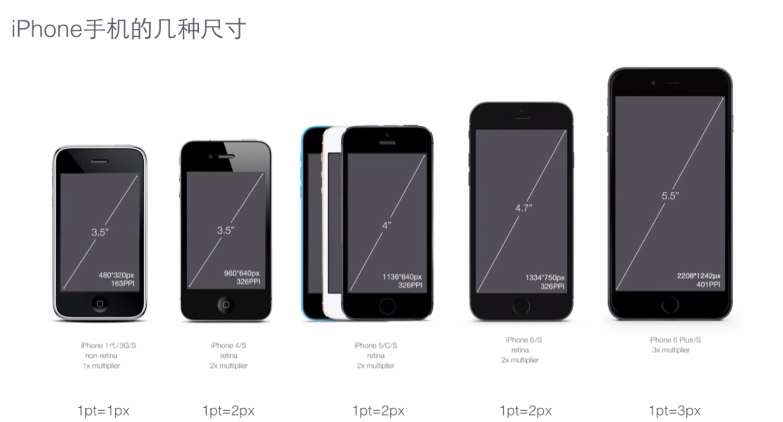

Slide 36
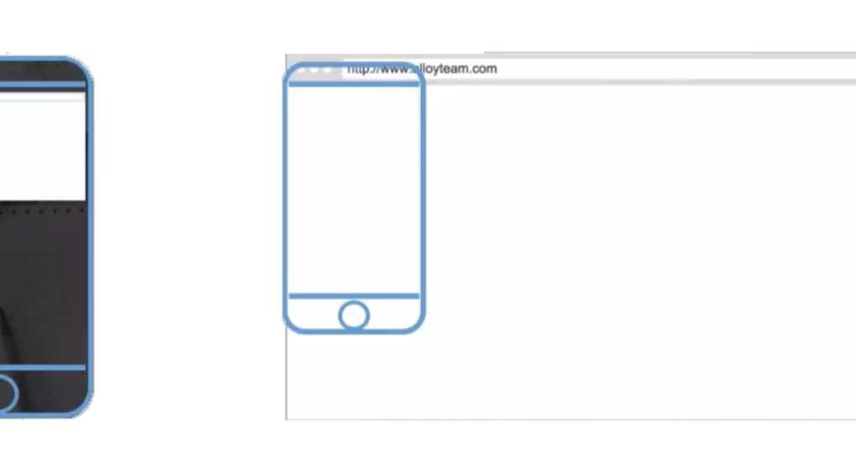
Viewport

Slide 37
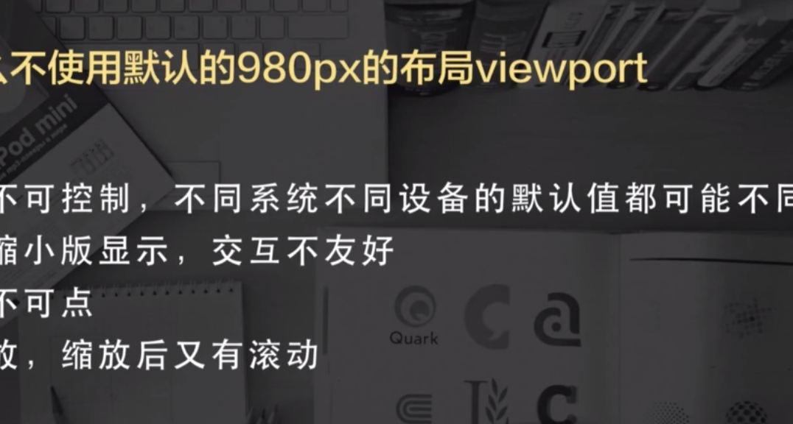
Viewport

Slide 38
Meta修改viewport
<meta name="viewport" content="width=device-width,initial-scale=1,maximum-scale=1,user-scalable=no;" />
resource_client.jsp

Slide 39
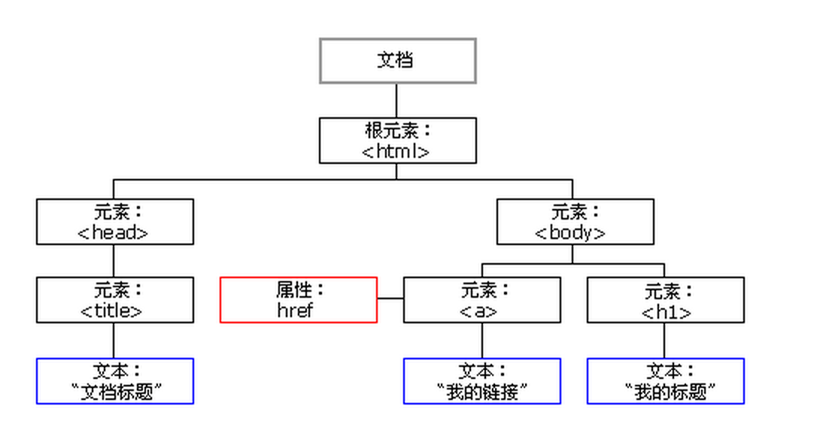
DOM结构树

Slide 40
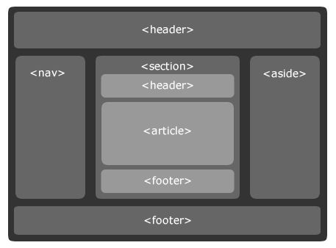
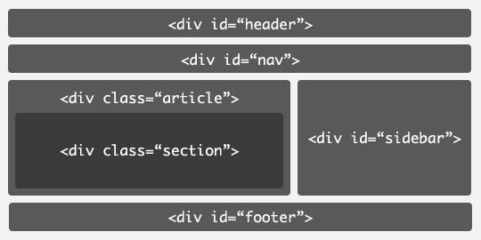
语义化标签
HTML5 引入了新的 HTML 元素，通过使用这些元素，开发者可以更细致的描述文档结构，让文档更加易读，搜索引擎也能更好的理解页面中各部分间的关系，我们也可以搜索到更快，更准确的信息。

Slide 41
十个常用的新标签列表
<article> 定义文章
<aside> 定义文章的侧边栏
<figure> 一组媒体对象以及文字
<figcaption> 定义 figure 的标题
<footer>定义页脚
<header>定义页眉
<hgroup>定义对网页标题的组合
<nav>定义导航
<section> 定义文档中的区段
<time>定义日期和时间
被弃用的标签：<acronym>、<applet>、<basefont>、<big>、<center>、<dir>、<font>、<frame>、 <s>、<isindex>、<noframes>、 <frameset> 、<strike>、<tt>、<u>和<xmp>。

Slide 42
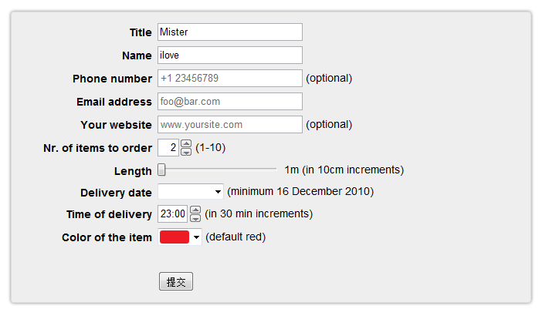
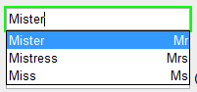
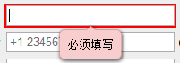
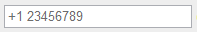
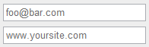
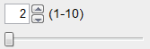
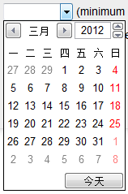
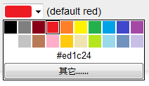
增强的表单控件
除了这些，还有…
搜索
<input type="search" />
进度条
<progress value="25" max="100">25%</progress>
密钥
<keygen name="abcdefg">
输出
10 + 5 = <output name="sum"></output>
And so on…
选项列表
<input type="text" list="mydata">
<datalist id="mydata">
<option label="Mr" value="Mister">
<option label="Mrs" value="Mistress">
<option label="Ms" value="Miss">
</datalist>
必填字段
<input type="text" required />
正则匹配
<input type="text" pattern="[0-9]{10}">
类型匹配
<input type="email" />
<input type="url" />
数字字段
<input type="number" min="1" max="10" value="1">
滑动组件
<input type="range" min="1" max="10" value="1">
日期字段
<input type="date" min="2010-12-16" />
时间字段
<input type="time" step="1800" />
拾色器
<input type="color" value="#ed1c24">
http://devfiles.myopera.com/articles/4582/html5-forms-example.html

Slide 43
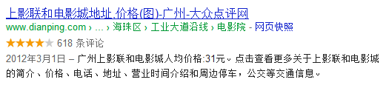
微数据 (Microdata)
<div>
<meta itemprop="rating" content="4">评分:四星商户
<span itemprop="count">618</span>封点评
</div>
一个页面的内容，例如人物、事件或评论不仅要给用户看，还要让机器可识别。而要让机器知会特定内容含义，我们就需要使用规定的标签和属性。
HTML5 微数据规范是一种标记内容以描述特定类型的信息，例如评论、人物信息或事件。每种信息都描述特定类型的项，例如人物、事件或评论。例如，事件可以包含 venue、starting time、name 和 category 属性。
http://support.google.com/webmasters/bin/answer.py?hl=zh-Hans&answer=176035

Slide 44

离线存储

Slide 45
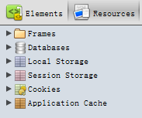
Web 存储 (Web Storage)
HTML5 提供了两种在客户端存储数据的新方法：
localStorage - 用于持久化的本地存储，除非主动删除数据，否则数据是永远不会过期。
sessionStorage - 用于存储一个会话（session）中的数据，这些数据只有在同一个会话中的页面才能访问，当会话结束后数据也随之销毁。
以前，这些都是由 Cookie 完成的。但是 Cookie 有4KB的大小限制，而且会随HTTP请求一起被传递，无形中拖慢网页速度而且效率不高。
localStorage.length;
localStorage.key(index);
localStorage.setItem('foo', 'bar'); localStorage.getItem('foo');
localStorage.removeItem('foo');
localStorage.clear();

Slide 46
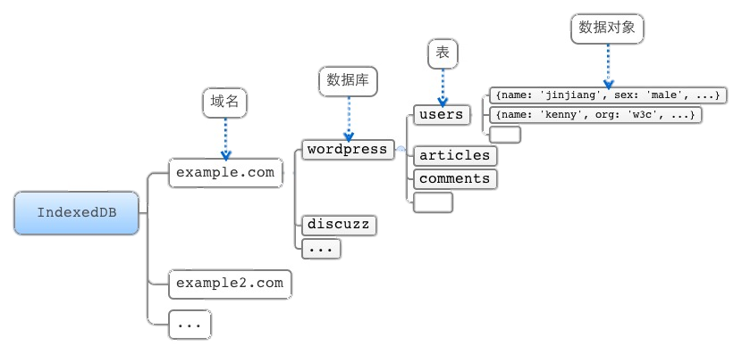
Indexed DataBase
对于存储少量的数据，Web Storage能够很好的完成任务，但是对大量的结构化数据进行处理时，它就力所不及了，而这正是IndexedDB的应用所在。
IndexedDB严格遵循W3C的同源策略，每个源都拥有独立的存储空间，每个存储空间内又可以创建多个数据库，每个数据库可以包含多个表，每个表都是一个json对象列表，可以存储多个json对象，比如{"name": "sonic", "age": 27}。

Slide 47
Application Cache
使用Application Cache，你可以指定哪一个文件是浏览器缓存保留的并提供给用户离线使用的。这时候你的网站工作起来就像是线上一样，并且他们不会感觉到和真正在线使用有任何差异。
那么，哪一部分文件是浏览器要保存的呢？这一切都定义在缓存清单文件中。
<html manifest="cache.appcache">
CACHE MANIFEST # version 1.0.0 #缓存 — 定义了哪些资源是浏览器可以缓存的 CACHE: /html5/src/logic.js /html5/src/style.css /html5/src/background.png #网络 — 定义了哪些资源是需要用户在线才能使用的
NETWORK: *

Slide 48

设备通用

Slide 49
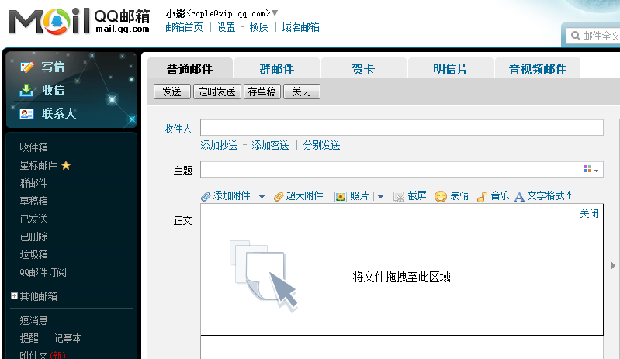
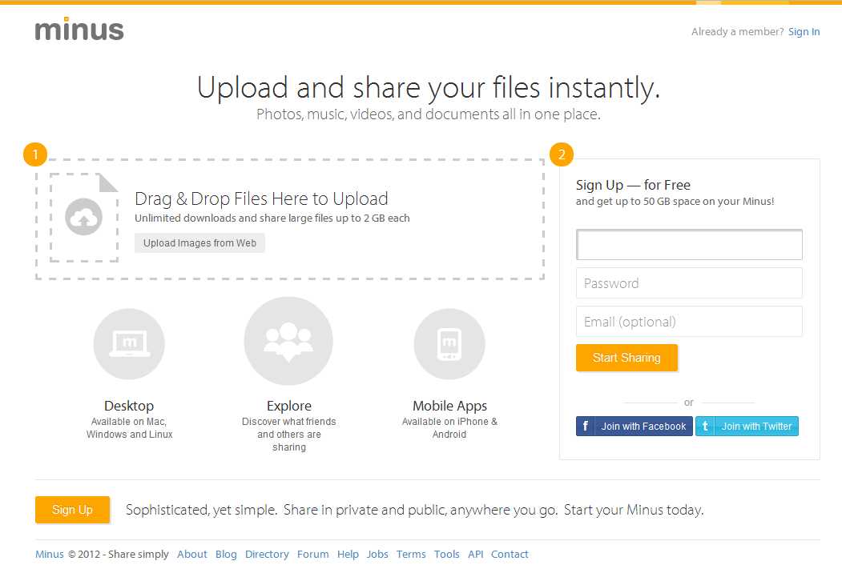
拖拽与拖放 (Drag & Drop) 与 文件处理 (File API)
过去我们想实现网页中的拖拽效果，基本上都是使用DOM事件模型中的mousedown、mousemove、mouseup的鼠标事件监听来模拟拖拽效果，为了实现实时的拖拽移动效果，还要不停地获取鼠标的坐标，不停的修改元素的位置，代码要堆很多，而且性能也很差，现在有了HTML5原生的Drag & Drop 拖拽事件，再结合FileAPI 中的 FileReader，一切变得so easy~

Slide 50

连接

Slide 51
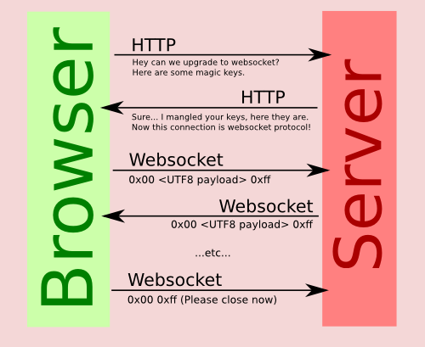
WebSocket
现在，很多网站为了实现即时通讯，所用的技术都是轮询。这种模式需要浏览器不断的向服务器发出请求，然而HTTP请求的header信息是非常长的，这样会占用很多的带宽和服务器资源。
WebSockets是在一个(TCP)接口进行双向通信的技术，PUSH技术类型。能更好的节省服务器资源和带宽并达到实时通讯。
在 WebSocket API 中，浏览器和服务器只需要做一个握手的动作，然后，浏览器和服务器之间就形成了一条快速通道。两者之间就直接可以数据互相传送。

Slide 52
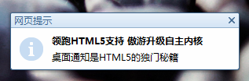

桌面通知 (Notifications)
通过桌面通知系统，网站可以在用户桌面弹出一条通知，无论用户是否浏览当前网页，甚至最小化了浏览器，通知均可到达用户桌面。
if (window.webkitNotifications.checkPermission() == 0) {
var title = '领跑HTML5支持 傲游升级自主内核',
text = '桌面通知时HTML5的独门秘籍';
window.webkitNotifications.createNotification('', title, text).show();
}

Slide 53

多媒体

Slide 54


音频和视频 (Audio + Video)
Audio和Video是首批添加到HTML规范中的标签。它们的加入使得我们可以像插入图片一样来处理音频及视频文件。
<audio src="sound.mp3" controls></audio>
<video src="movie.webm" autoplay controls></video>

Slide 55

三维、图形与特效

Slide 56

Canvas 画布元素
传统的网页，总是使用GIF或者JPEG来显示图像，这种图形是需要事先画好的“静态”的图像。而Canvas，则是用Javascript的一种绘图手段。
可以用它来画图、合成图象、或做简单的(和不那么简单的)动画。
<canvas id="canvas" width="300" height="300"></canvas>
<script>
var ctx = document.getElementById("canvas").getContext("2d");
ctx.fillRect(20, 25, 150, 100);
ctx.beginPath();
ctx.arc(220, 110, 100, Math.PI * 1/2, Math.PI * 3/2);
ctx.lineWidth = 15;
ctx.lineCap = 'round';
ctx.strokeStyle = 'rgba(255, 127, 0, 0.5)';
ctx.stroke();
</script>

Slide 57


WebGL
WebGL是一种3D绘图标准，有别于过往需加装浏览器插件，透过WebGL的技术，只需要编写网页代码即可实现3D图像的展示。
WebGL完美地解决了现有的Web交互式三维动画的两个问题：
第一，它通过HTML脚本本身实现Web交互式三维动画的制作，无需任何浏览器插件支持；
第二，它利用底层的图形硬件加速功能进行的图形渲染，是通过统一的、标准的、跨平台的OpenGL接口实现的。

Slide 58

性能与集成

Slide 59

XMLHttpRequest 2
作为XMLHttpRequest的改进版，XMLHttpRequest Level 2在功能上有了很大的改进。支持跨源XMLHttpRequest和进度事件（Progress events）。
计算上传进度：
xhr.upload.addEventListener("progress", function (e) {
var pc = parseInt(100 –(e.loaded / e.total * 100));
progress.style.backgroundPosition = pc + " %";
}

Slide 60

CSS3

Slide 61
CSS选择器 (CSS Selector)
属性选择器
E[att^="val"] | 匹配属性att的值以"val"开头的元素
E[att$="val"] | 匹配属性att的值以"val"结尾的元素
E[att*="val"] | 匹配属性att的值包含"val"字符串的元素
结构性伪类
E:nth-child(n) | 匹配父元素的第n个子元素，第一个编号为1
E:nth-child(odd) | 匹配父元素的奇数个子元素
E:nth-child(even) | 匹配父元素的偶数个子元素
反选伪类
E:not(s) | 匹配不符合当前选择器的任何元素
同级元素选择器
E ~ F | 匹配任何在E元素之后的同级F元素
完整的CSS3选择器：http://www.w3.org/TR/css3-selectors/#selectors

Slide 62

颜色 (Color)
透明度：
opacity: 0.1;
opacity: 0.5;
opacity: 0.9;
HSL色彩模式：
color: hsl(0, 100%, 50%);
PS: HSL色彩模式是工业界的一种颜色标准，HSL分别代表色调，饱和度，亮度三个通道。
RGBA色彩模式：
color: rgba(255, 0, 0, 0.75);
PS: RGBA是在RGB的基础上多了控制alpha透明度的参数。

Slide 63

分栏 (Columns)
column-count: 3;
column-rule: 1px solid #bbb;
column-gap: 2em;

Slide 64
边框 (Border)
圆角边框：
border-radius: 20px 20px 20px 20px;
盒阴影：
box-shadow: 2px 2px 2px rgba(0,0,0,.5);

Slide 65

文本 (Text)
文本阴影：
text-shadow: 0 0 20px #fefcc9,
10px -10px 30px #feec85,
-20px -20px 40px #ffae34,
20px -40px 50px #ec760c,
-20px -60px 60px #cd4606,
0 -80px 70px #973716,
10px -90px 80px #451b0e;
省略标记：
text-overflow: ellipsis;
PS: 需配合 white-space: nowrap;overflow: hidden; 一起使用。

Slide 66
渐变 (Gradients)
线性渐变：
background: linear-gradient(to right, red, orange, yellow, green, blue, indigo, violet);
径向渐变：
background: radial-gradient(red, yellow, rgb(30, 144, 255));

Slide 67



变形 (Transforms)
transform: skew(30deg, -10deg)

Slide 68
CSS3私有前缀 (-prefix-)
CSS3的前缀是一个浏览器生产商经常使用的一种方式。它暗示该CSS属性或规则尚未成为W3C标准的一部分。
举例来说，一个标准渐变的代码是：
background: linear-gradient(#fff, #000);
而现在，我们需要这样写：
background: -webkit-linear-gradient(#fff, #000); /*为兼容Chrome&safari*/
background: -moz-linear-gradient(#fff, #000); /*为兼容Frifox*/
background: -ms-linear-gradient(#fff, #000); /*为兼容IE*/
background: -o-linear-gradient(#fff, #000); /*为兼容Opera*/
background: linear-gradient(#fff, #000); /*标准的渐变代码*/
Q: 什么时候可以去掉前缀呢？
A: 当一个属性成为标准，并且被Firefox、Chrome等浏览器的最新版普遍兼容的时候。

Slide 69
更多…
Geolocation —— 获取浏览器用户的地理信息
postMessage —— 实现跨文档跨域的消息传输
Web Workers —— Javascript多线程工作解决方案
Transitions & Animations —— CSS的过渡效果及动画效果
Custom data-* attributes —— 定义合法的DOM属性
CSS Media Query —— 针对不同的设备显示不同的样式表
And so on …

Slide 70


浏览器支持情况
IE7
IE8
IE9
FIREFOX 3.6
FIREFOX 4+
OPERA 11
SAFARI 5.1
CHROME
http://html5readiness.com/

Slide 71
常用技术分析
CSS盒子模型的理解
JS闭包
JS事件代理

Slide 72
Transform、Transition、Animation
Transform：对元素进行变形(旋转、缩放、斜切扭曲等)；
Transition：对元素某个属性或多个属性的变化，进行控制（时间等），类似flash的补间动画。但只有两个关键贞。开始，结束。
Animation：对元素某个属性或多个属性的变化，进行控制（时间等），类似flash的补间动画。可以设置多个关键贞。

Slide 73

闭包

Slide 74


Slide 75


Slide 76
THANK YOU

